Slide 1

Název školy: Základní škola Chomutov, Písečná 5144
Název materiálu: VY_52_INOVACE_22_Přemysl Otakar I._ Václav I._ad2
Číslo projektu: CZ 1.07/1.4.00/21.3355
Autor: Mgr. Angela Doubravová
Datum tvorby: 19. 02. 2012
Cílový ročník: čtvrtý
Vzdělávací oblast/obor: Člověk a jeho svět
Klíčové slovo: Přemysl Otakar I., Václav I., gotická móda, gotická architektura, středověká města
Anotace: Tato prezentace slouží k názornému výkladu učiva o počátcích vlády Přemyslovských králů
Autorem materiálu a všech jeho částí, není-li uvedeno jinak, je Mgr. Angela Doubravová.
Financováno z ESF a státního rozpočtu ČR.

Slide 2
Za vlády Přemyslovských králů
Počet obyvatel českých zemí rostl.
Nutnost zajistit obživu → získávání půdy pro zemědělství vypalováním a mýcením lesů.
Osidlování dosud neobydlených oblastí.
Vznik nových vesnic a středověkých měst.
Rozvoj řemeslnictví.
Příchod cizích osadníků → nové neznámé výrobky, nový způsob života, dva odlišné jazyky.
Gotický sloh (móda i stavebnictví).

Slide 3
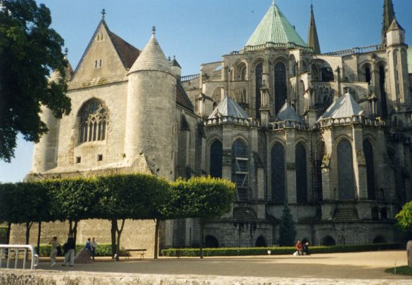
GOTICKÁ ARCHITEKTURA
Základní znaky gotické architektury jsou:
křížová žebrová klenba
lomený oblouk, který představuje symbol sepjatých rukou k modlitbě.
slabé zdi snažící se o maximální odhmotnění stavby, o lehkost.
složitý vnější opěrný systém pilířů a oblouků kvůli zajištění stability.
vertikalita, tzn., že stavby byly budovány do výšky a měly znázorňovat cestu vzhůru k Bohu.

Slide 4
Gotická móda
Ženský oděv
základem je jednoduchý spodní oděv splývající na zem s úzkými rukávy.
ke svrchnímu oblečení náleží dlouhý řasnatý plášť (v Čechách zvaný klok).
živůtek byl tvarován pomocí postranních švů a záševků.
živůtek ve 13. stol. uzavřený (začíná odhalovat krk, později i ňadra).
sukně prodloužená do dlouhé vlečky.
Úprava hlavy
vdané ženy mají vlasy zakrývané rouškou z jemného plátna nebo špičatou čepicí.
svobodné ženy chodí prostovlasé nebo nosí vínek – pentlík (věneček z květin, papírových a voskových imitací), vlasy spadaly v kučerách až na ramena.

Slide 5
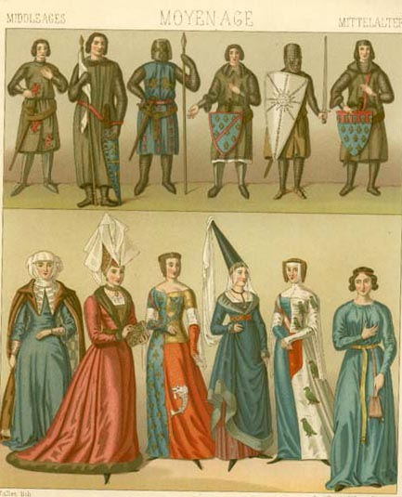
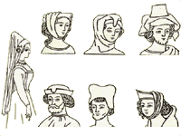

Slide 6
Přemysl Otakar I.
Za vlády Přemysla Otakara I. a jeho syna Václava I. mnohé významné proměny.
Vzrostl význam českého státu a tím i českého knížete.
Za odměnu za pomoc v boji o vládu v německé říši potvrdil jeden z německých panovníků dědičný královský titul.
1212 Zlatá bula Sicilská – uznána starobylá práva a svobody českého státu.
Vytvořil právo nástupnictví prvorozeného syna.

Slide 7
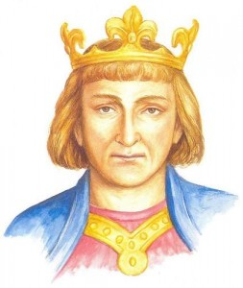
Přemysl Otakar I.

Slide 8
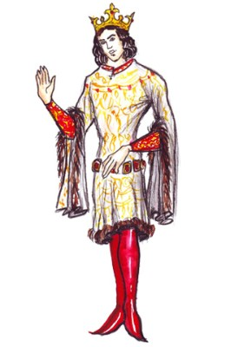
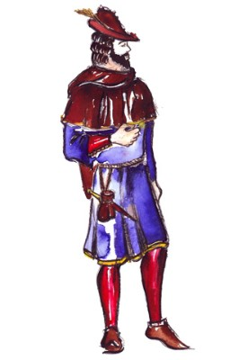
Mužský oděv
základní oděv je košilovitá suknice ke kolenům a úzké přiléhavé nohavice punčochového tvaru.
vrchní oděv je tvořen kabátcem (ve 14. stol. se zkrátil tak, že sahal jen po pás).

Slide 9
Václav I.
Syn z druhého manželství Přemysla Otakara I.
Už v roce 1216 jej nechal uznat šlechtou za budoucího krále. Volbu pak potvrdil i císař Fridrich II.
1228 byl korunován za českého krále.
Byl rozhodný a velmi schopný panovník.
Václav podporoval německou kolonizaci a královskou moc upevňoval i výstavbou hradů a zakládáním měst (Trutnov, Slaný, Stříbro atd.).
Se zvyšujícím se blahobytem stoupaly i příjmy královské komory.
Zvýšenou měrou se v zemi prosazoval německý a západoevropský kulturní vliv - rytířské turnaje.

Slide 10
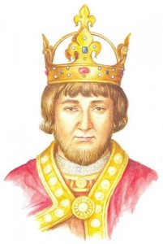
Václav I.

Slide 11
Ilustrace byly čerpány z internetových stránek:
http://www.motorama.cz/foto_topics/frederik/francie/9.jpg, 19.02. 2012
http://www.panovnici.estranky.cz/img/picture/18/P%C5%99emysl-Otakar-I..jpg,
19.02. 2012
http://www.panovnici.estranky.cz/img/picture/17/Václav-I..jpg, 19.02. 2012
http://www.moda.cz/e/sites/www.moda.cz, 19.02. 2012
http://t1.gstatic.com/images, 19.02. 2012
http://www.jablko.cz/Serial/Moda/img/M_3_13.gif, 19.02. 2012

